Slide 1
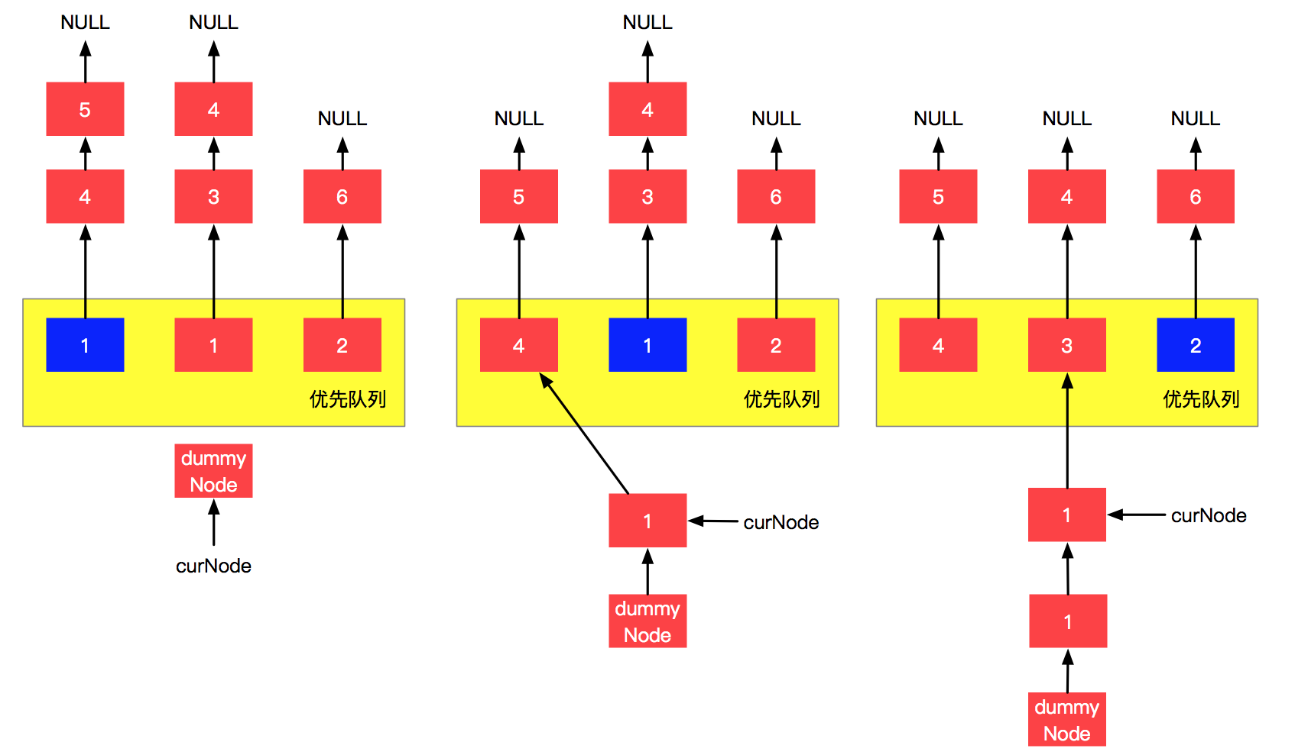
LeetCode 第 23 题题解示意图（1）
此时优先队列中最小的元素是结点 2。
注意：此时结点 1 的下一个指针还指向原来的结点 4。
结点 1 出列，注意：此时结点 1 的下一个指针还指向原来的结点 3。
结点 1 （两个当中任意一个）出列。
curNode 向前移动一位。curNode 在完成“穿针引线”的工作，每次都指向出队的元素，好好体会一下这个过程。
数组中的 ListNode 进入优先队列。
此时优先队列中最小的元素是结点 1 。
curNode 向前移动一位。
此时优先队列中最小的元素是结点 1 。
第 1 步
第 2 步
第 3 步

Slide 2
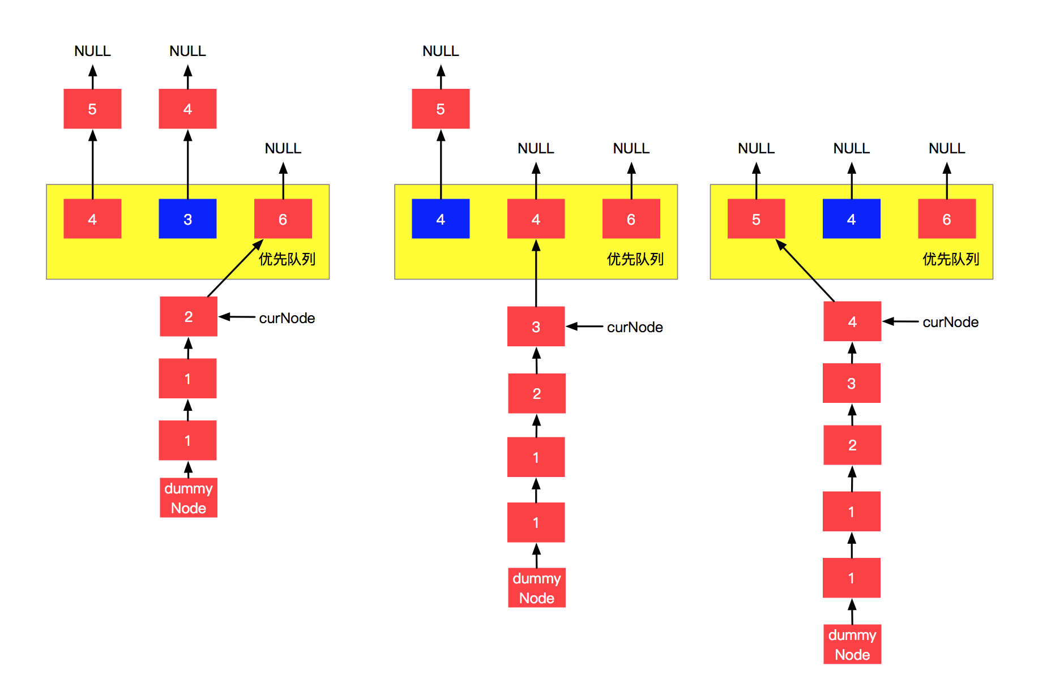
LeetCode 第 23 题题解示意图（2）
第 4 步
第 5 步
第 6 步

Slide 3
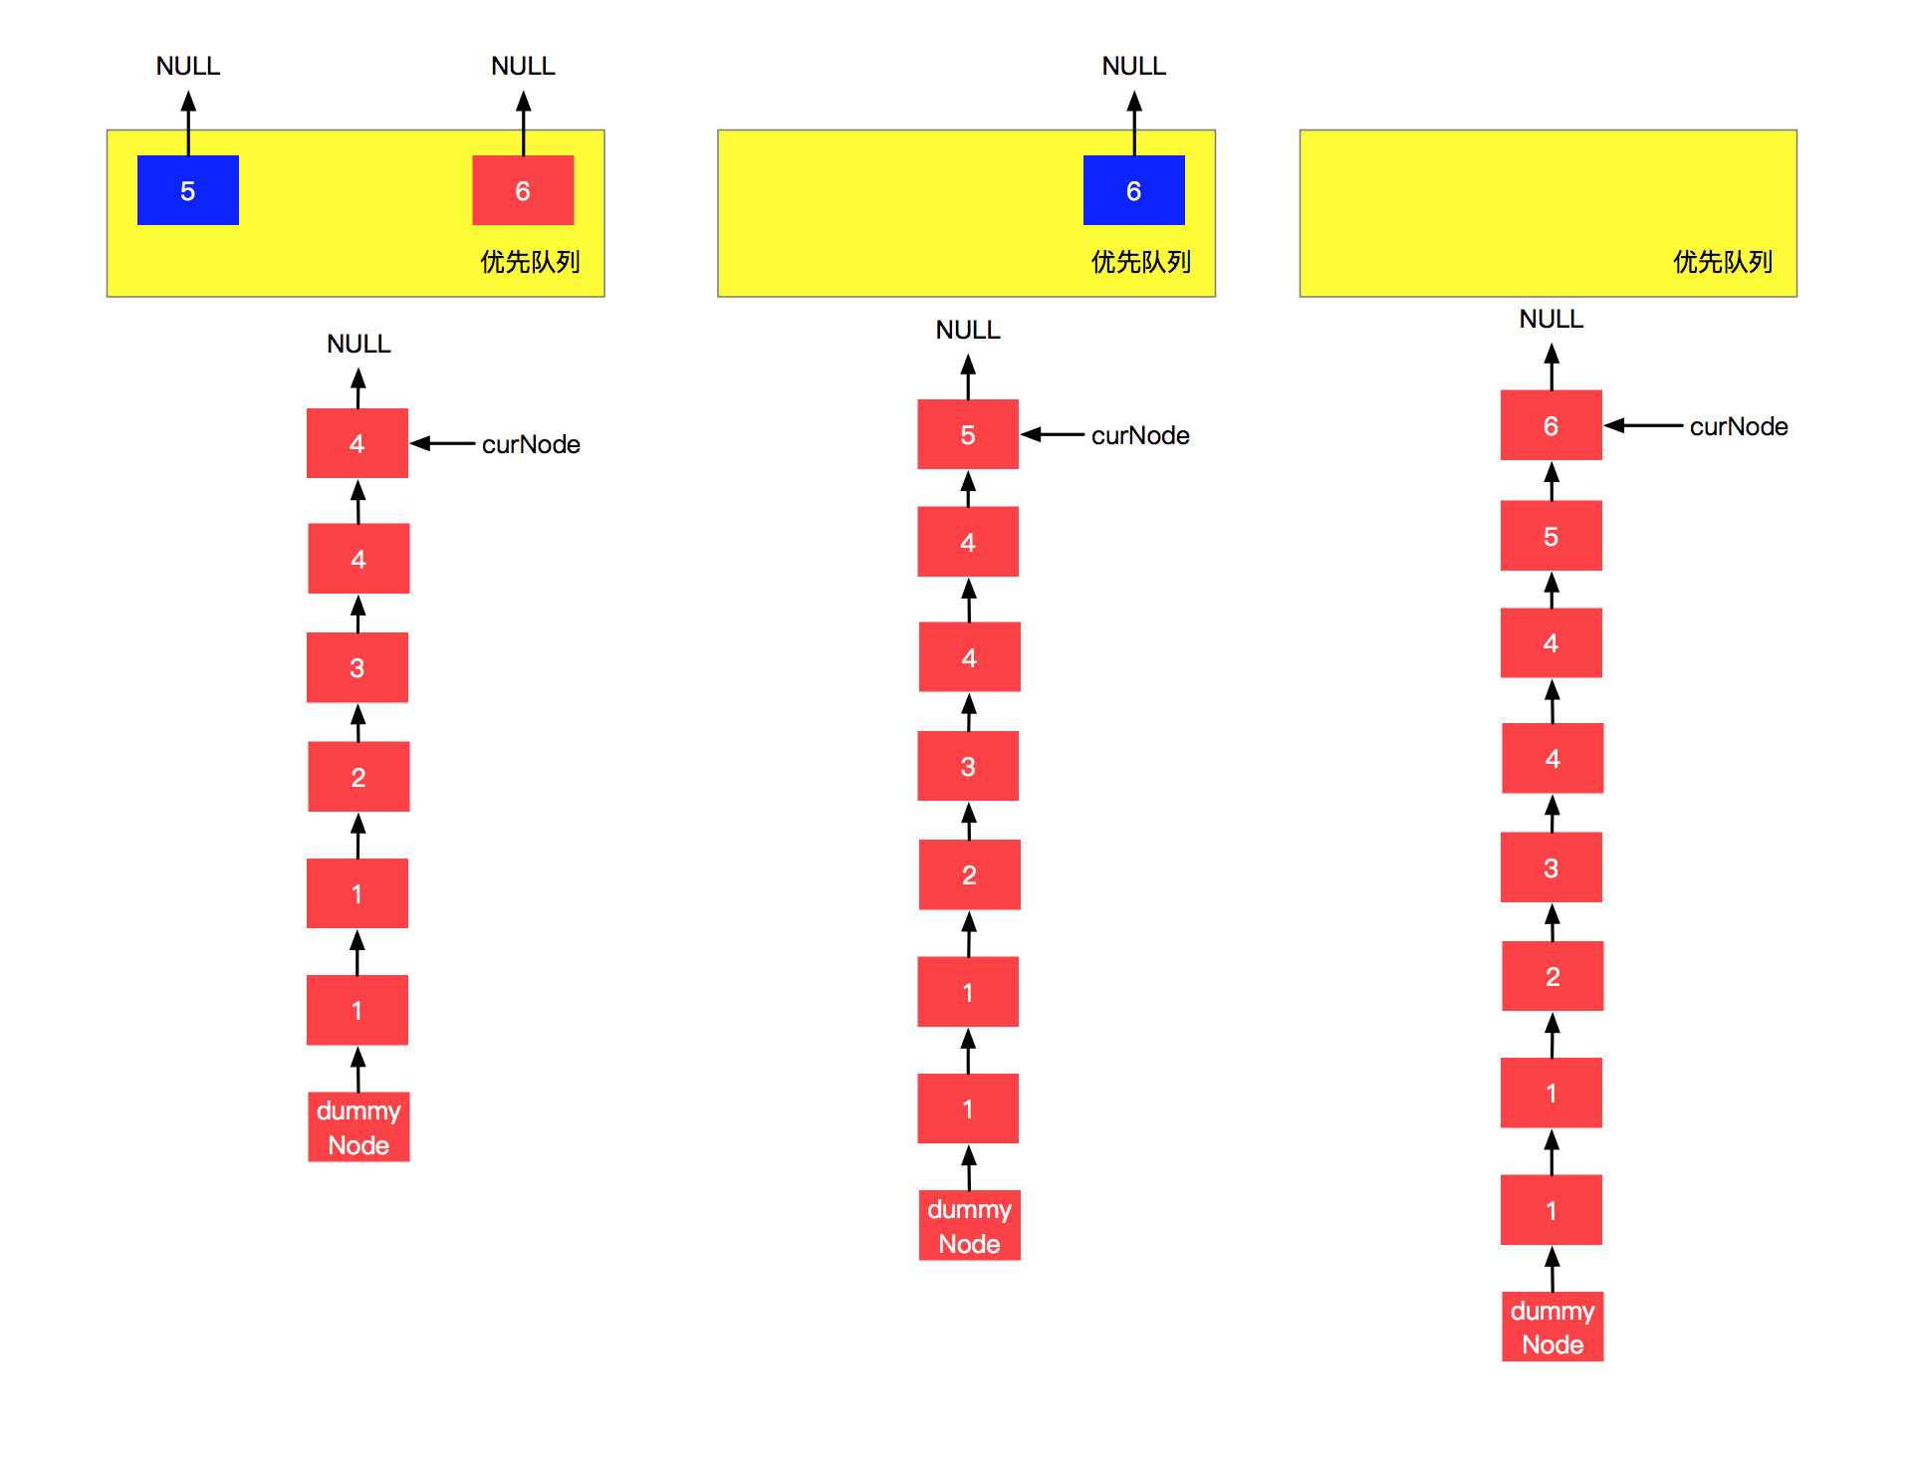
LeetCode 第 23 题题解示意图（3）
第 7 步
第 8 步
第 9 步

